Slide 1
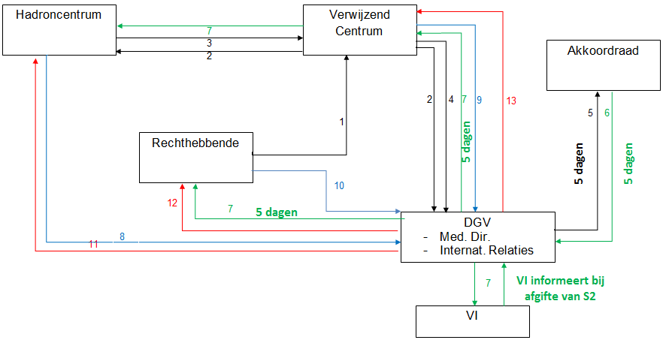

Slide 2
Aanvraagprocedure
Rechthebbende krijgt een MOC waarin hadrontherapie wordt voorgesteld en contacteert via zijn behandelde arts een erkend radiotherapiecentrum, het “verwijzend centrum”.
Het verwijzend centrum stuurt een vraag naar het RIZIV, Dienst Geneeskundige Verzorging (DGV) om dossier te openen (via Hadrontherapie@riziv.fgov.be) en vraagt in parallel een advies tot behandeling aan het hadroncentrum. DGV geeft een dossiernummer in afwachting van het volledige aanvraagdossier.
Het Hadroncentrum geeft zijn akkoord tot behandeling (of niet) aan het verwijzend centrum.
Het verwijzend centrum stuurt het volledige gemotiveerde aanvraagdossier en het positief advies tot behandeling in het hadroncentrum, met kostenramingen, naar DGV (per aangetekend schrijven).
DGV bezorgt het volledige aanvraagdossier binnen 5 werkdagen na datum van ontvangst aan de leden van de Akkoordraad ter advies (via “beveiligde site”).

Slide 3
Beslissing akkoordraad(1)
6. Binnen 5 werkdagen na ontvangst van het dossier bezorgen de leden van de Akkoordraad hun advies aan de DGV via mail.
De beslissing is:
  Een positieve/negatieve beslissing in geval van unaniem positief/negatief advies
  Een vraag om bijkomende inlichtingen, waarna de procedure per mail zich herhaalt
  Indien geen consensus, uitstel van beslissing tot na samenroeping in persoon van de akkoordraad.
7. DGV deelt de definitieve beslissing binnen vijf werkdagen mee aan:
- het verwijzend centrum die de beslissing met betaalgarantie aan het hadroncentrum meedeelt.
- de rechthebbende en aan de VI van deze.
Indien de beslissing van de akkoordraad positief is worden ten laste genomen:
- de kosten van de behandeling (betaalgarantie – mogelijkheid tot voorschot betalen is voorzien)
- de eventuele transport- en verblijfskosten van de rechthebbende en zijn (eventuele) begeleider.

Slide 4
Beslissing akkoordraad(2)
Minstens 2 leden van elk groep/”bank” geven advies om de Akkoordraad toe te laten een geldige beslissing te nemen (1 bank = Hospitalen (univ+non-univ) en 1 bank = Verzekering Instellingen). Geen advies voor “eigen patiënt”.
Elk negatief advies moet gemotiveerd worden.
Indien geen consensus per mail, zal het dossier tijdens de eerstvolgende plenaire vergadering (2 X/maand – vast geprogrammeerd) besproken worden; in geval van blijvend meningsverschil neemt de Voorzitter (RIZIV) een beslissing.
Er is geen beroepsprocedure bij de Akkoordraad voorzien.

Slide 5
Facturen
Factuur voor de behandeling door het hadroncentrum
Factuur voor forfait coördinatie door het verwijzend centrum
Facturen van eventuele reis- en verblijfskosten van de rechthebbende en zijn begeleider, via verwijzend centrum naar het Riziv gestuurd

Slide 6
Betalingen
Betaling van de kosten van de behandeling*
(*rekening houdende met een eventueel betaald voorschot)
Vergoeding van de reis- en verblijfskosten van de rechthebbende (en zijn begeleider)
Betaling van coördinatie aan het verwijzend centrum

